Slide 1
МОУ «Зайковская средняя общеобразовательная школа №1 имени Дважды Героя Советского Союза Г.А.Речкалова»
Районная экологическая акция «Экологический сентябрь»
Классный час «Экологический сентябрь»
Работа Крапивиной Людмилы Анатольевны,
учителя начальных классов
2020 г.

Slide 2
Экологическое ассорти
1
2
3
4
5
6
7
Зеленый – растения
Красный – Красная книга
Синий – животные
Желтый – заповедные места
Черный –Черная книга природы
Белый – Знаешь ли ты?
8
9
10
11
12
13
14
15
16
17
18
19
20
21
22
23
24
25
26
27
28
29
30
31
32
33
34
35
- 1 балл
- 2 балла

Slide 3
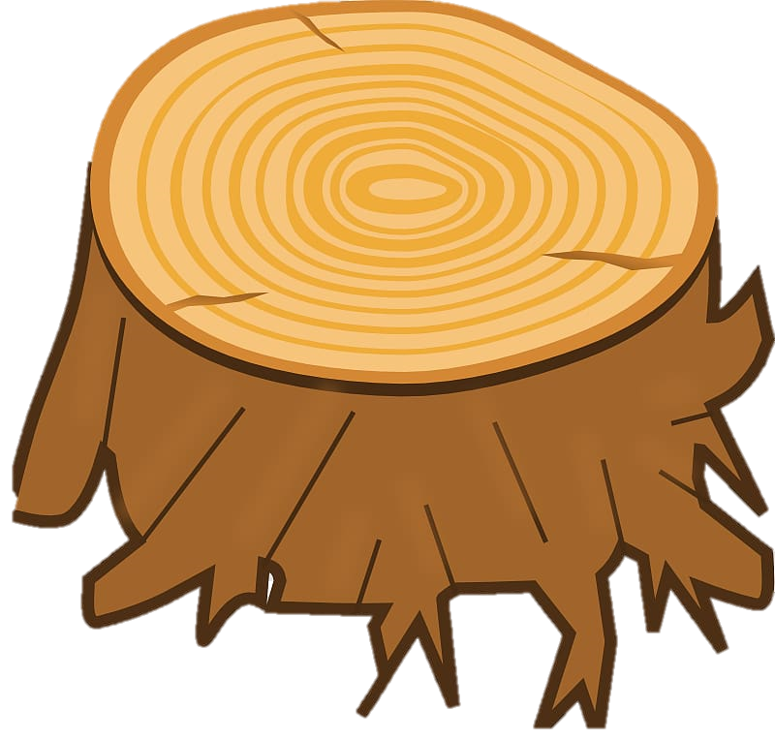
Вопрос №1 Растения
Как по пню срубленного дерева узнать, сколько ему лет?
30
29
28
27
26
25
24
23
22
21
20
19
18
17
16
15
14
13
12
11
10
9
8
7
6
5
4
3
2
1
Стоп!
Правильный ответ:
На срубе четко видны годовые кольца. Сколько колец – столько лет дереву.
Время!

Slide 4
Вопрос №10 Растения
Назовите дерево – символ нашей Родины
30
29
28
27
26
25
24
23
22
21
20
19
18
17
16
15
14
13
12
11
10
9
8
7
6
5
4
3
2
1
Стоп!
Правильный ответ:
Символом России считается береза.
Время!

Slide 5
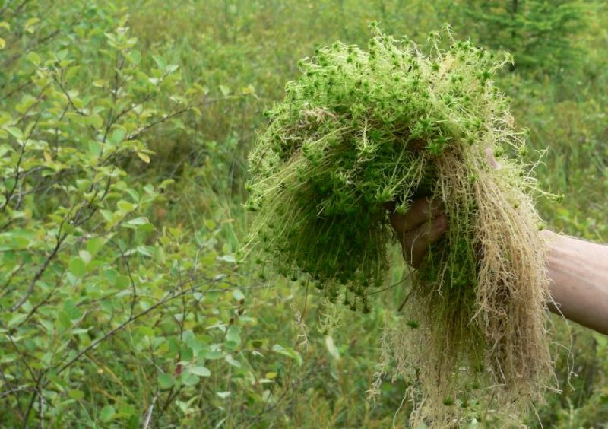
Вопрос №13 Растения
Какое растение с лесных болот можно использовать вместо йода и ваты?
30
29
28
27
26
25
24
23
22
21
20
19
18
17
16
15
14
13
12
11
10
9
8
7
6
5
4
3
2
1
Стоп!
Правильный ответ:
Торфяной мох
Время!

Slide 6
Вопрос №17 Растения
У сосен, в лесу, теряются нижние ветки, а у елей сохраняются до глубокой старости. Почему?
30
29
28
27
26
25
24
23
22
21
20
19
18
17
16
15
14
13
12
11
10
9
8
7
6
5
4
3
2
1
Стоп!
Время!
Правильный ответ:
Сосна светолюбивое дерево,
ее ветки тянутся к свету, а нижние отмирают. Ель теневыносливое дерево.

Slide 7
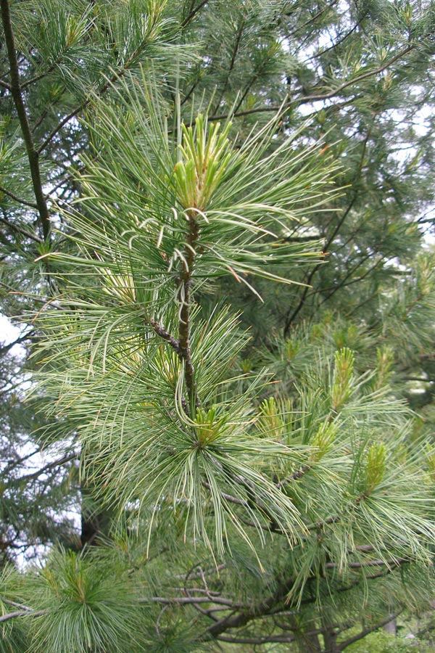
Вопрос №21 Растения
Какое дерево, занесенное в Красную книгу, называют «деревом жизни»?
30
29
28
27
26
25
24
23
22
21
20
19
18
17
16
15
14
13
12
11
10
9
8
7
6
5
4
3
2
1
Стоп!
Время!
Правильный ответ:
Кедр, он же – сосна
корейская

Slide 8
Вопрос №29 Растения
Буря выворачивает ели, а сосны ломает. Почему?
30
29
28
27
26
25
24
23
22
21
20
19
18
17
16
15
14
13
12
11
10
9
8
7
6
5
4
3
2
1
Стоп!
Время!
Правильный ответ:
Корни сосны находятся глубоко, а у елей поверхностная корневая система, поэтому ветер легко выкорчевывает дерево

Slide 9
Вопрос №33 Растения
Какое дерево цвет первым?
30
29
28
27
26
25
24
23
22
21
20
19
18
17
16
15
14
13
12
11
10
9
8
7
6
5
4
3
2
1
Стоп!
Время!
Правильный ответ:
Ольха

Slide 10
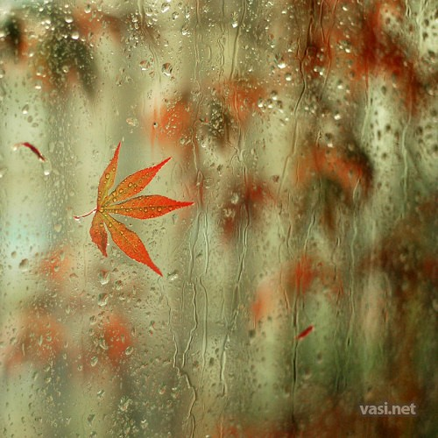
Вопрос №3 Животные
Перед какой погодой птицы перестают петь?
30
29
28
27
26
25
24
23
22
21
20
19
18
17
16
15
14
13
12
11
10
9
8
7
6
5
4
3
2
1
Стоп!
Время!
Правильный ответ:
Перед дождливой

Slide 11
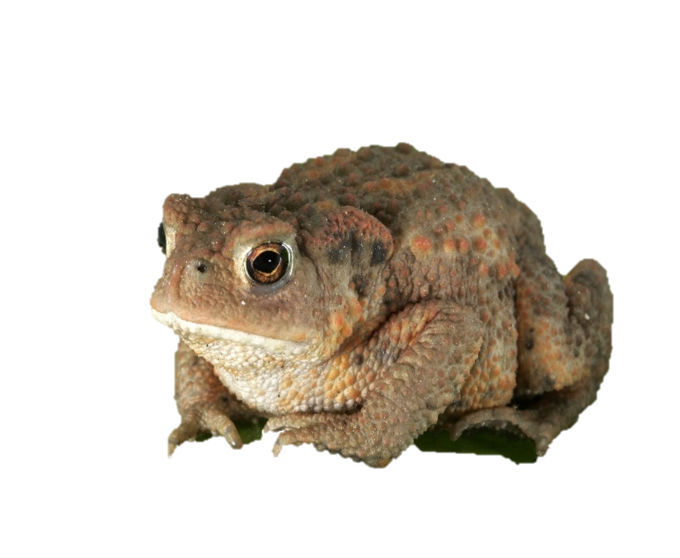
Вопрос №8 Животные
Что ест зимой жаба?
30
29
28
27
26
25
24
23
22
21
20
19
18
17
16
15
14
13
12
11
10
9
8
7
6
5
4
3
2
1
Стоп!
Время!
Правильный ответ:
Ничего, она спит

Slide 12
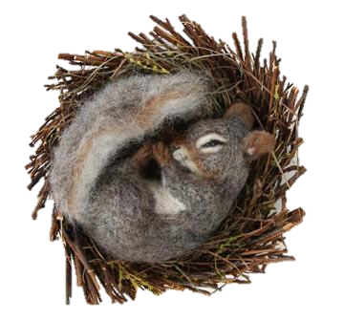
Вопрос №11 Животные
Как называется гнездо у белки?
30
29
28
27
26
25
24
23
22
21
20
19
18
17
16
15
14
13
12
11
10
9
8
7
6
5
4
3
2
1
Стоп!
Время!
Правильный ответ:
Гайно

Slide 13
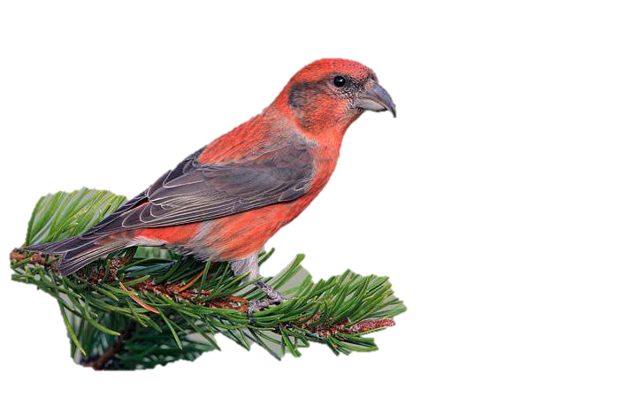
Вопрос №19 Животные
Какая птица выводит птенцов зимой?
30
29
28
27
26
25
24
23
22
21
20
19
18
17
16
15
14
13
12
11
10
9
8
7
6
5
4
3
2
1
Стоп!
Время!
Правильный ответ:
Клест

Slide 14
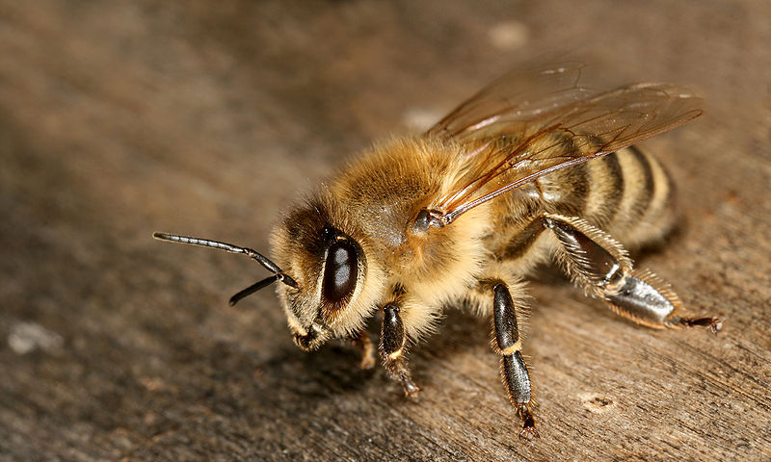
Вопрос №23 Животные
Что случается с пчелой, когда она ужалит?
30
29
28
27
26
25
24
23
22
21
20
19
18
17
16
15
14
13
12
11
10
9
8
7
6
5
4
3
2
1
Стоп!
Время!
Правильный ответ:
Умирает

Slide 15
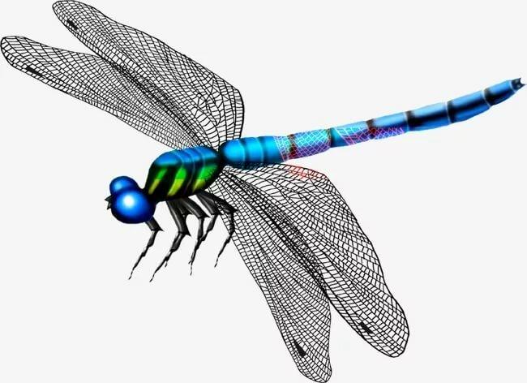
Вопрос №27 Животные
Кто охраняет лесную полянку
от вредных мух
30
29
28
27
26
25
24
23
22
21
20
19
18
17
16
15
14
13
12
11
10
9
8
7
6
5
4
3
2
1
Стоп!
Время!
Правильный ответ:
Стрекоза

Slide 16
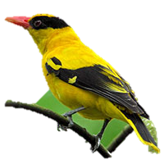
Вопрос №31 Животные
Заметив врага, эта птица кричит, как дикая кошка
30
29
28
27
26
25
24
23
22
21
20
19
18
17
16
15
14
13
12
11
10
9
8
7
6
5
4
3
2
1
Стоп!
Время!
Правильный ответ:
Иволга

Slide 17
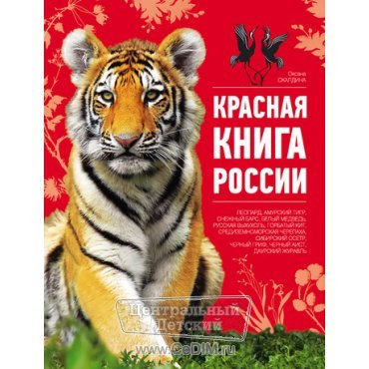
Вопрос №2 Красная книга
Что такое Красная книга?
30
29
28
27
26
25
24
23
22
21
20
19
18
17
16
15
14
13
12
11
10
9
8
7
6
5
4
3
2
1
Стоп!
Время!
Правильный ответ:
Красная книга- это документ, содержащий сведения о редких и находящихся под угрозой исчезновения животных и растений.

Slide 18
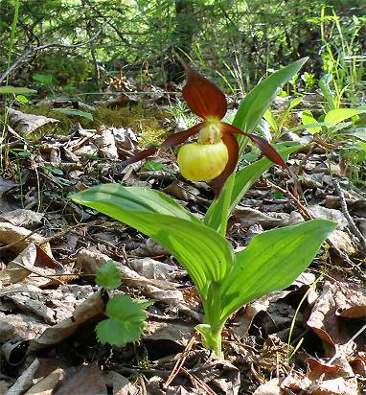
Вопрос №7 Красная книга
Назови цветковое растение, которое занесено в Красную книгу Свердловской области
30
29
28
27
26
25
24
23
22
21
20
19
18
17
16
15
14
13
12
11
10
9
8
7
6
5
4
3
Время!
Правильный ответ:
Венерин башмачок

Slide 19
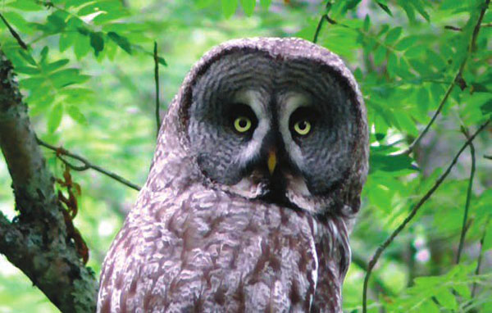
Вопрос №14 Красная книга
Какая птица занесена в Красную книгу Урала, которая встречается в Ирбитском заказнике?
30
29
28
27
26
25
24
23
22
21
20
19
18
17
16
15
14
13
12
11
10
9
8
7
6
5
4
3
2
1
Стоп!
Время!
Правильный ответ:
Бородатая неясыпь

Slide 20
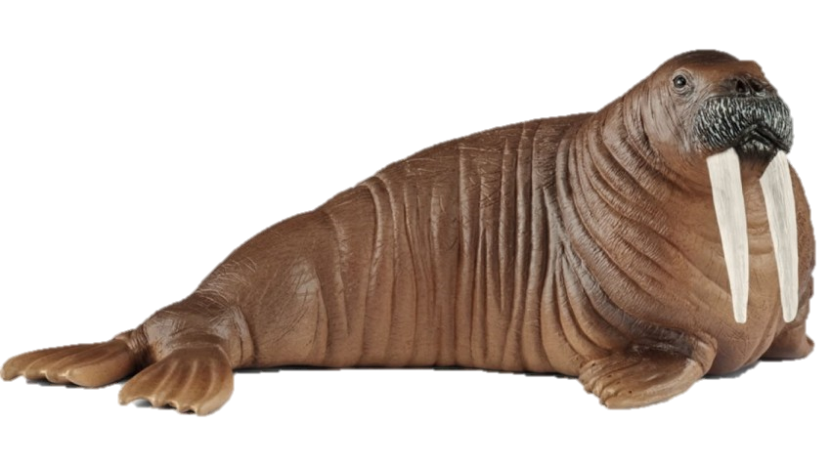
Вопрос №18 Красная книга
Этот вид животного очень быстро сокращается.
С толстой кожей зверь морской,
Бивни над его десной,
Ласты служат вместо ног,
Как ныряльщик он не плох!
30
29
28
27
26
25
24
23
22
21
20
19
18
17
16
15
14
13
12
11
10
9
8
7
6
5
4
3
2
1
Стоп!
Время!
Правильный ответ:
Морж

Slide 21
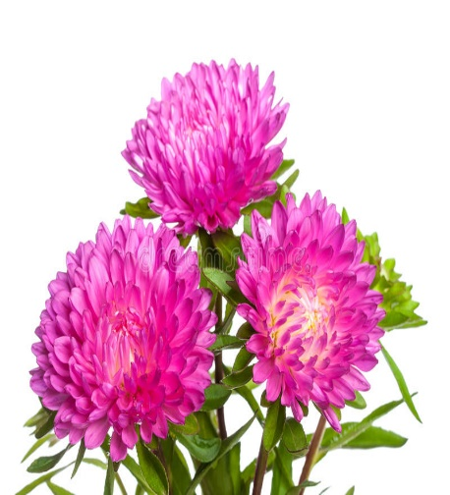
Вопрос №22 Красная книга
Выбери растение, которое занесено в Красную книгу Свердловской области
30
29
28
27
26
25
24
23
22
21
20
19
18
17
16
15
14
13
12
11
10
9
8
7
6
5
Время!
Правильный ответ:
Купальница европейская

Slide 22
Вопрос №26 Красная книга
Растение , занесённое в Красную книгу Свердловской области
30
29
28
27
26
25
24
23
22
21
20
19
18
17
16
15
14
13
12
11
10
9
8
7
6
5
4
3
2
1
Стоп!
Время!
Правильный ответ:
Лесная саранка

Slide 23
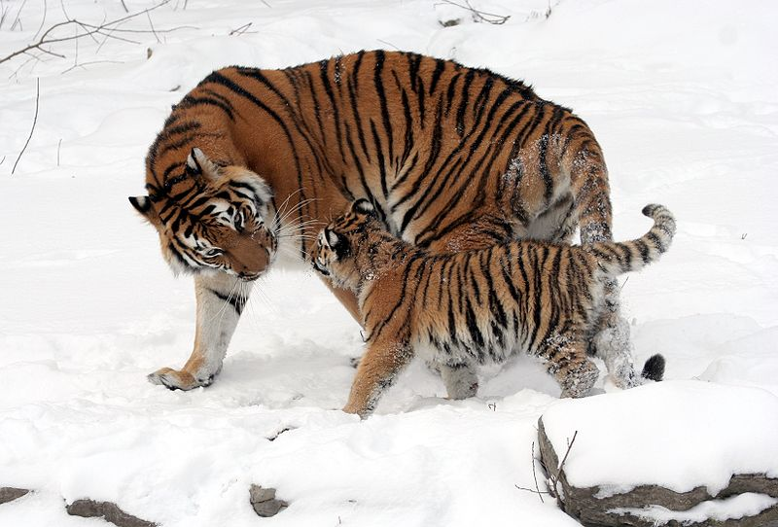
Вопрос №34 Красная книга
Какой хищник считается символом Приамурья?
30
29
28
27
26
25
24
23
22
21
20
19
18
17
16
15
14
13
12
11
10
9
8
7
6
5
4
3
2
1
Стоп!
Время!
Правильный ответ:
Амурский тигр

Slide 24
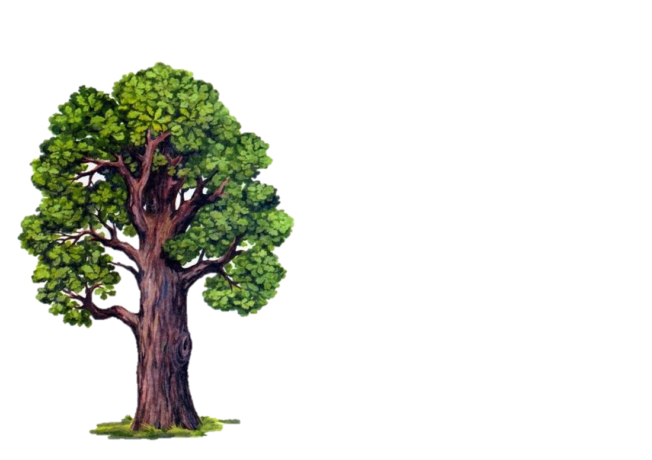
Вопрос № 6 Знаешь ли ты?
Сколько лет живет дуб?
Правильный ответ:
500 лет
30
29
28
27
26
25
24
23
22
21
20
19
18
17
16
15
14
13
12
11
10
9
8
7
6
5
4
3
2
1
Стоп!
Время!

Slide 25
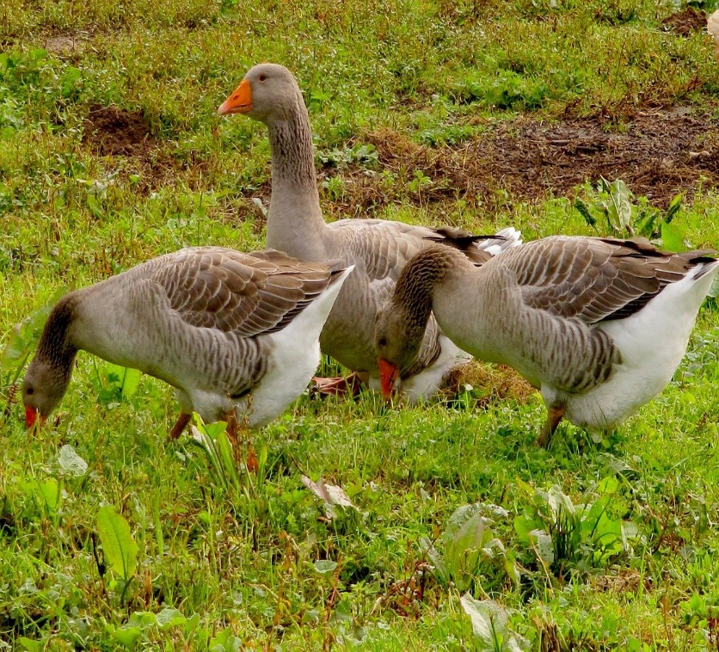
Вопрос №20 Знаешь ли ты?
Какие птицы меньше всего боятся морозов?
Правильный ответ:
Гуси, утки
30
29
28
27
26
25
24
23
22
21
20
19
18
17
16
15
14
13
12
11
10
9
8
7
6
5
4
3
2
1
Стоп!
Время!

Slide 26
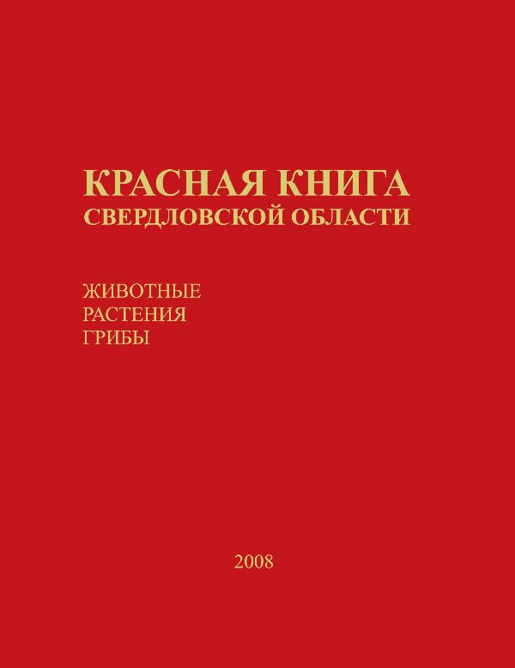
Вопрос №30 Знаешь ли ты?
В каком году создана Красная книга Свердловской области?
30
29
28
27
26
25
24
23
22
21
20
19
18
17
16
15
14
13
12
11
10
9
8
7
6
5
4
3
2
1
Стоп!
Правильный ответ:
2008 г
Время!

Slide 27
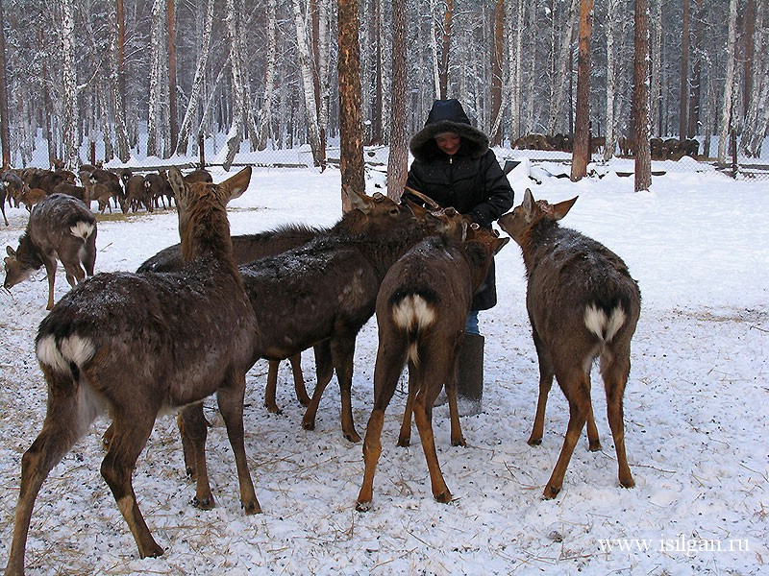
Вопрос №4 Заповедные места
Кто является главным хранителем заказника?
30
29
28
27
26
25
24
23
22
21
20
19
18
17
16
15
14
13
12
11
10
9
8
7
6
5
4
3
2
1
Стоп!
Правильный ответ:
Егерь
Время!

Slide 28
Вопрос №9 Заповедные места
Что такое заповедник?
30
29
28
27
26
25
24
23
22
21
20
19
18
17
16
15
14
13
12
11
10
9
8
7
6
5
4
3
2
1
Стоп!
Правильный ответ:
Участок дикой природы, где законом запрещается хозяйственная деятельность
Время!

Slide 29
Вопрос №12 Заповедные места
Когда в нашей стране отмечают профессиональный праздник День работников заповедного дела в России?
30
29
28
27
26
25
24
23
22
21
20
19
18
17
16
15
14
13
12
11
10
9
8
7
6
5
4
3
2
1
Стоп!
Правильный ответ:
14 октября
Время!

Slide 30
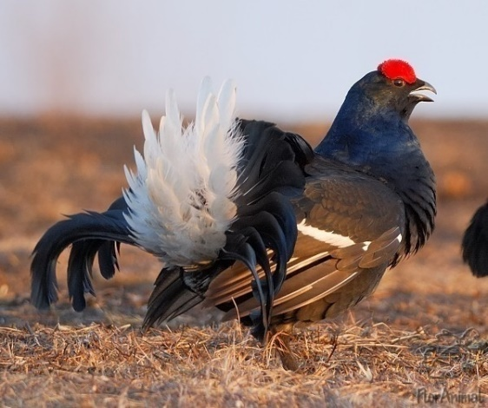
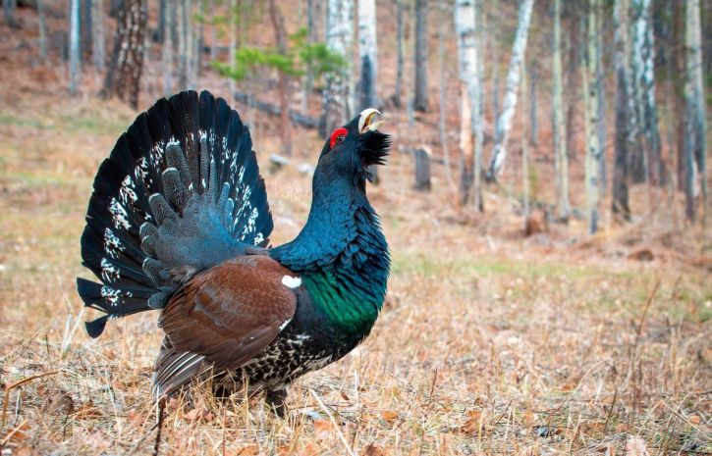
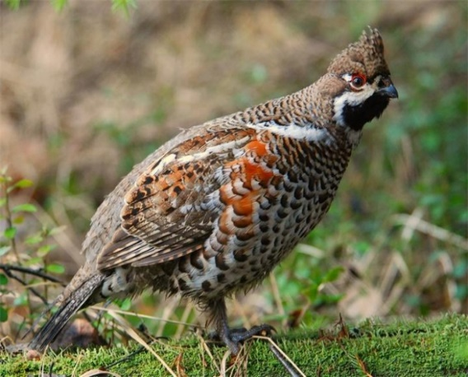
Вопрос №16 Заповедные места
Какие птицы под особой охраной Ирбитского заказника?
30
29
28
27
26
25
24
23
22
21
20
19
18
17
16
15
14
13
12
11
10
9
8
7
6
5
4
3
2
1
Стоп!
Время!
Правильный ответ:
Тетерев, глухарь, рябчик

Slide 31
Вопрос №24 Заповедные места
Чем отличается заповедник от национального парка?
30
29
28
27
26
25
24
23
22
21
20
19
18
17
16
15
14
13
12
11
10
9
8
7
6
5
4
3
2
1
Стоп!
Время!
Правильный ответ:
Заповедники закрыты для туристов, а национальные парки – природные музеи для всех любителей природы

Slide 32
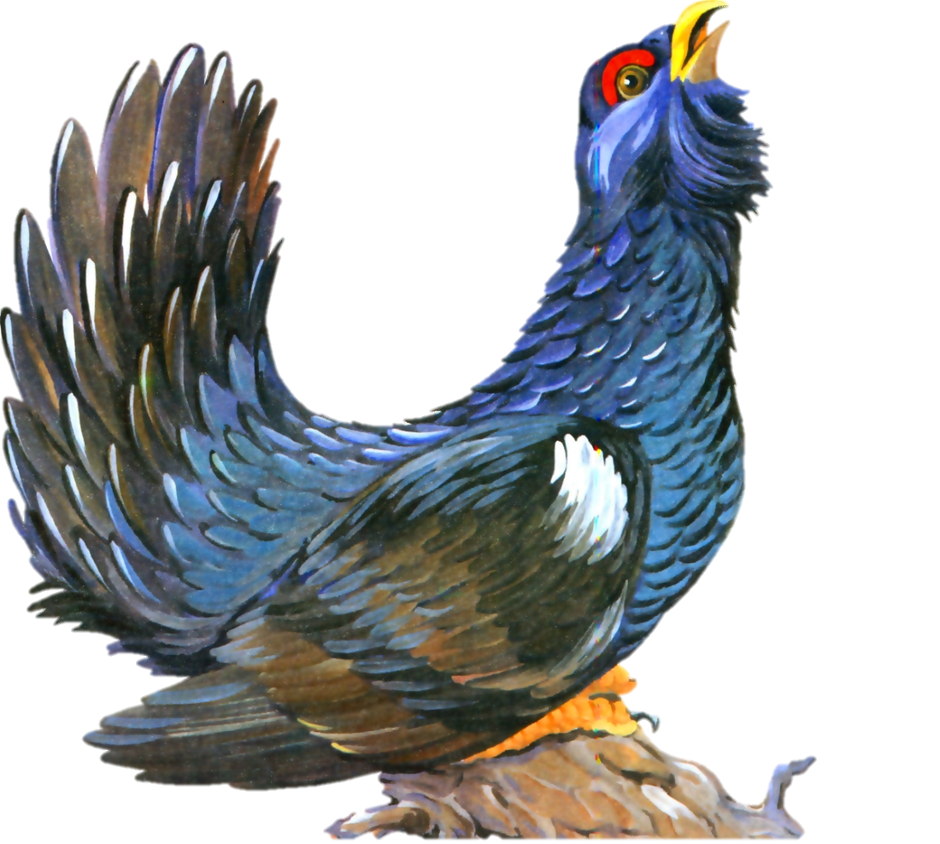
Вопрос №28 Заповедные места
Слух у этой птицы отличный. Слышит как как скрепит снег под лапами лисы, под лыжами охотника и моментально вылетает из сугроба
30
29
28
27
26
25
24
23
22
21
20
19
18
17
16
15
14
13
12
11
10
9
8
7
6
5
4
3
2
1
Стоп!
Время!
Правильный ответ:
Тетерев

Slide 33
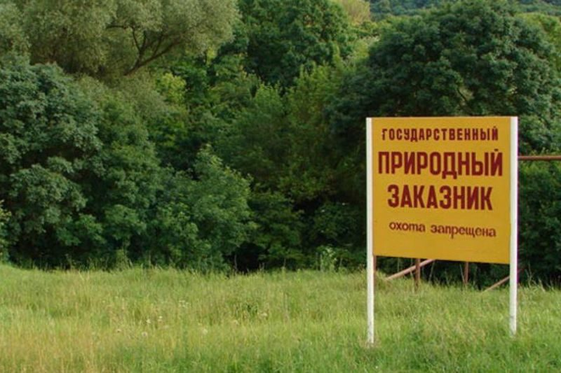
Вопрос №32 Заповедные места
Для чего создаются заповедники и заказники?
30
29
28
27
26
25
24
23
22
21
20
19
18
17
16
15
14
13
12
11
10
9
8
7
6
5
4
3
2
1
Стоп!
Время!
Правильный ответ:
Создаются для восстановления и сохранения редчающих животных и растений.

Slide 34
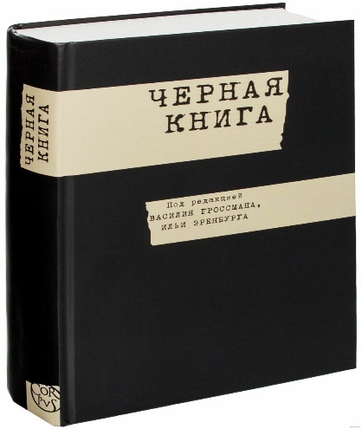
Вопрос №5 Черная книга природы
Что такое черная книга природы?
30
29
28
27
26
25
24
23
22
21
20
19
18
17
16
15
14
13
12
11
10
9
8
7
6
5
Правильный ответ:
Описание животных и растений, которые навсегда исчезли с лица Земли.
Время!

Slide 35
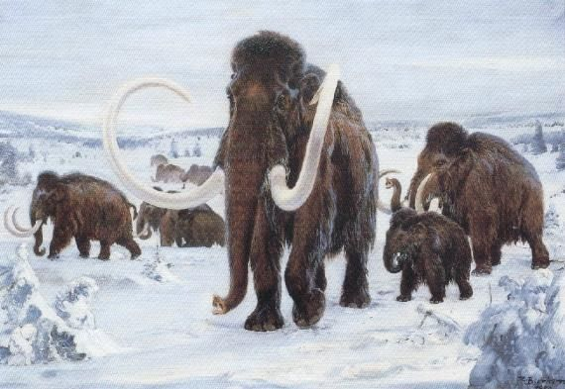
Вопрос №15 Черная книга природы
Назови вымершее животное
30
29
28
27
26
25
24
23
22
21
20
19
18
17
16
15
14
13
12
11
10
9
8
7
6
5
4
3
2
1
Стоп!
Правильный ответ:
Мамонты
Время!

Slide 36
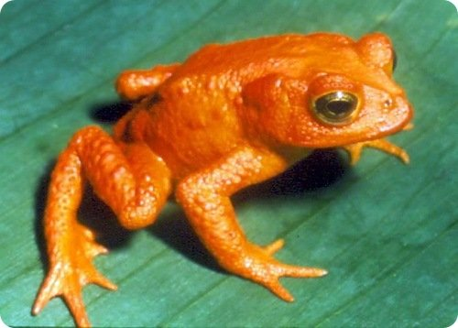
Вопрос №25 Черная книга природы
Это животное было найдено , в 1966году, но уже спустя пару десятков лет- безвозвратно утеряна для человечества.
30
29
28
27
26
25
24
23
22
21
20
19
18
17
16
15
14
13
12
11
10
9
8
7
6
5
4
3
2
1
Стоп!
Правильный ответ:
Золотая лягушка
Время!

Slide 37
Вопрос №35 Черная книга природы
Что объединяет всех этих птиц?
30
29
28
27
26
25
24
23
22
21
20
19
18
17
16
15
14
13
12
11
10
9
8
7
6
5
4
3
2
1
Правильный ответ:
Эти птицы относятся к исчезнувшим видам
Стоп!
Время!

Slide 38
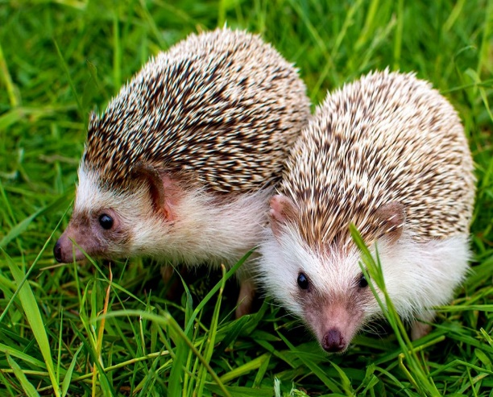
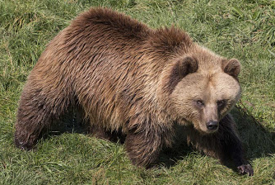
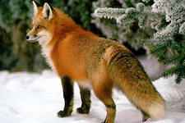
Спасибо
за игру!!!

